Slide 1
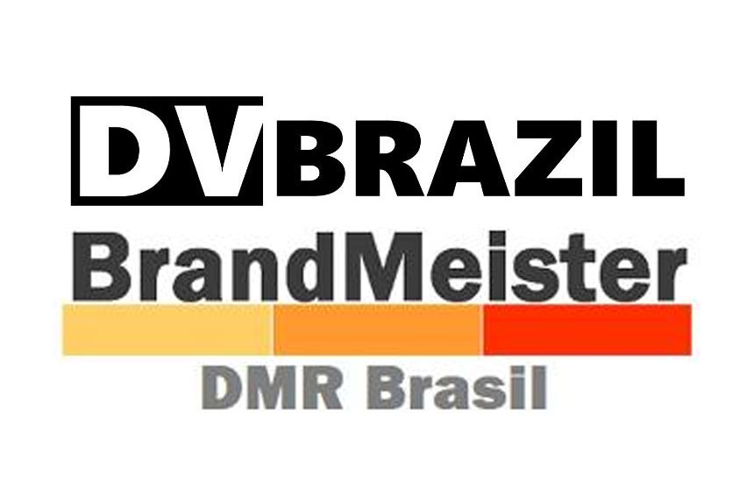
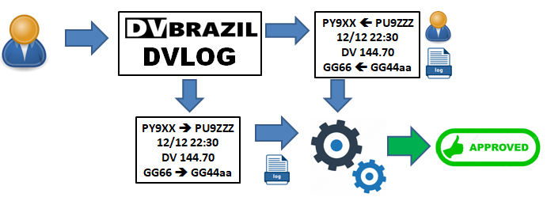
DVLog
Os registros de QSO e QSL são práticas fundamentais no Radio Amadorismo.
Os registros de QSO e QSL além de formalizarem os contatos revelantes, são requisitos imprescindíveis para a participação em concursos e emissões de certificados.
Porém os registros manuais quase sempre acabam rejeitados devido inconsistências nos dados informados, impedindo o registro.
DVLog é uma ferramenta disponibilizada pela DVBrazil para que Radioamadores consigam criar Logs de QSO e confirmar QSL em seus contatos no Digital Voice, de forma fácil e confiável, com zero erro.

Slide 2
REGISTROS MANUAIS GERALMENTE SÃO REJEITADOS DEVIDO DIVERGÊNCIAS
A FERRAMENTA DVLOG APURA E COMPILA OS DADOS DO QSO

Slide 3
DVLog
A IMPORTÂNCIA DO LOG QSO & LOG QSL:
Vale lembrar que as redes Digital Voice (DMR, YSF, D-Star, etc) para todos os fins são consideradas ferramentas de DX, afinal, permite contato entre Radioamadores de qualquer país para qualquer país. Lembre-se que seu indicativo de chamada é único, identifica você (e sua estação) tanto no Brasil, quanto no mundo todo.
SUA IDENTIFICAÇÃO: em praticamente todos os dispositivos de Digital Voice (tal como hotspots) a identificação de um indicativo é sempre sucedida por um link de apresentação do indicativo, e por default o link padrão leva ao QRZ.com. Portanto, dentro do possível, mantenha atualizado seu perfil no QRZ.com
SUA APRESENTAÇÃO: a ética operacional do Radioamadorismo é praticamente idêntica no mundo inteiro e segue regras sugeridas pela IARU. Em QSOs com estrangeiros, atente-se à fraseologia e ética padrão do radioamadorismo, e sempre que possível registre o LOG dos QSOs - mesmo que não seja importante para você, pode ser importante para o(a) interlocutora(a).
SEU RECONHECIMENTO: A grande maioria de certificados e diplomas são emitidos somente após o registro e validação de LOGs. Por exemplo, em alguns dos últimos concursos nacionais promovidos pela LABRE, o requisito para confirmação de participação foi o envio de arquivo de LOG ao final do consurso/evento. Algumas plataformas internacionais como QRZ e EQSL emitem variados certificados de mérito, mediante registro de LOG. Portanto, o registro de LOG é um passo imprescindível para o reconhecimento de seus méritos e conquistas no Radioamadorismo.

Slide 4
DVLog
COMO ACESSAR E UTILIZAR:
Acesse o website WWW.DVBRAZIL.COM.BR
Entre no menu XXXXXXXXXXX - XXXXXXX
Informe o seu indicativo, e o indicativo de seu colega
Clique em “Localizar QSO”

Slide 5
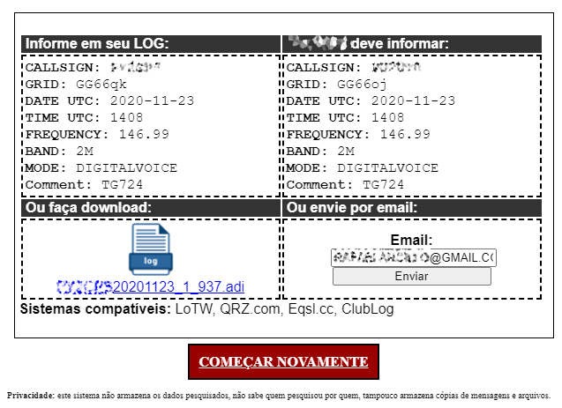
DVLog
COMO ACESSAR E UTILIZAR:
Se um QSO for encontrado, a tela exibirá os dados a serem informados caso a opção seja pela inserção manual dos registros.
Também são fornecidas as opções de download do seu arquivo “ADI”, e envio das informações e do arquivo “ADI” diretamente ao email de seu colega. O formato ADI é o padrão técnico global para QSO/QSL.
Não preocupe-se em pesquisar e descobrir o GRID/Email/QRG do outro contato:
A ferramenta faz isso automaticamente!!!

Slide 6
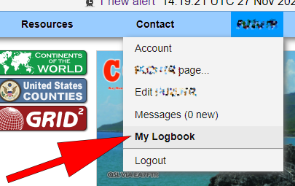
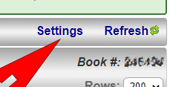
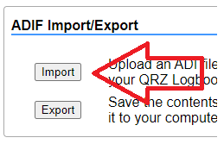
DVLog
UTILIZANDO O ARQUIVO ADI: (opcional, qrz.com)
Faça o login em www.qrz.com
No menu superior ao lado direto (seu indicativo) clique em “My LogBook”
Na tela do LogBook, no menu superior clique em “Settings”
Role para baixo até a opção “ADIF Import/Export”, clique em “Import”
Selecione o arquivo ADI gerado pela ferramenta DVLog
OBS: É importante que seu colega (o outro indicativo) também registre o Log QSO, manualmente ou pelo arquivo ADI. Sem isso, seu registro não terá validade.

Slide 7
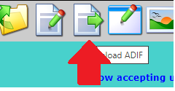
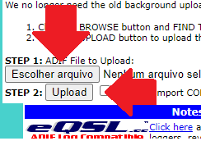
DVLog
UTILIZANDO O ARQUIVO ADI: (opcional, eqsl.cc)
Faça o login em eqsl.cc
No menu superior clique em “Upload ADIF”
Na janela que abre-se, clique em “Escolher arquivo” ou “Select file”
Selecione o arquivo ADI gerado pela ferramenta DVLog
Clique em “Upload”
OBS: É importante que seu colega (o outro indicativo) também registre o Log QSO através do arquivo ADI. Sem isso, não é gerado o registro QSL nem o cartão.
COMPATÍVEL COM DEMAIS PLATAFORMAS: LOTW, ClubLog, IOTW, etc

Slide 8
DVLog
FUNCIONAMENTO INTERNO:
Parece mágica, mas não é. A ferramenta consegue compilar dados exatos e confiáveis de um QSO, poupando-nos de pesquisas e cálculos.
GRID: 1º Banco de dados próprio; 2º pskreporter; 3º QRZ.com; 4º Grid por prefixo
UTC: Pela hora inicial do QSO, “arredondado” se necessário
QRG: a menor frequência dentre os hotspots e/ou repetidoras envolvidas no QSO
BAND: calculada conforme a QRG
MODE: sempre como “DIGITALVOICE” por exigência da plataforma LOTW
EMAIL: retirado da plataforma qrz.com (integração automática)

Slide 9
DVLog
ABRANGÊNCIA E REGRAS:
Apenas QSOs em DV nos último 7 dias, ocorridos em um mesmo TalkGroup (BM)
O espaço de câmbio entre os indicativos deve estar entre 3 segundos e 3 minutos
Somente QSOs nos TGs 91, 915, ou nos TGs das redes 724, 268, 722
Em caso do usuário possuir 2 DMRIDs, somente o primeiro é considerado
Somente QSOs que envolvam ao menos 1 indicativo brasileiro
PRIVACIDADE: a ferramenta não armazena nem utiliza os dados pesquisados, não utiliza cookies de rastreamento, não sabe quem pesquisou por quem, e NÃO armazena cópias de mensagens e arquivos.

